Slide 1
从贝壳到孔方
简说中国古钱币史
伍奕行
21/04/2018

Slide 2
先秦 （ 前2100？-----前221）
秦汉 （前221----220）
三国、晋、南北朝、隋 （220----619）
唐 （618----907）
宋 （960----1279）
元 （1279-1368）
明 （1368-1644）
清 （1644-1912）

Slide 3
先秦：货币的童年
“虞夏之币，金为三品，或黄或白或赤，或钱或布或刀或龟贝。”-------- 司马迁《史记·平准书》
“夏后以玄贝，周人以紫石，后世或金钱刀布。”--------- 桓宽《盐铁论·错币》
“齐太公为周立九府圜法”。------班固 《汉书·食货志》

Slide 4
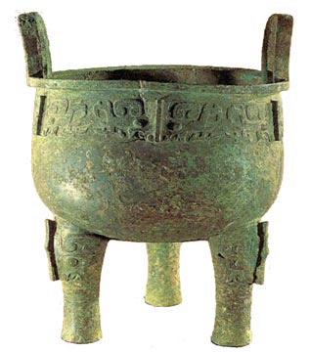
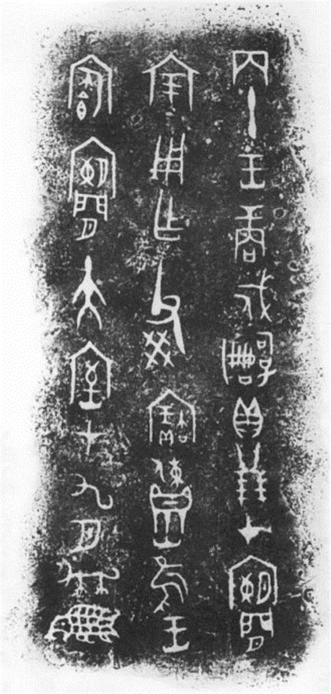
戍嗣子鼎 (商）：王商戍嗣子贝廿朋

Slide 5
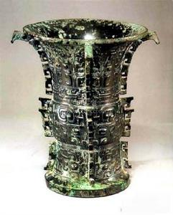
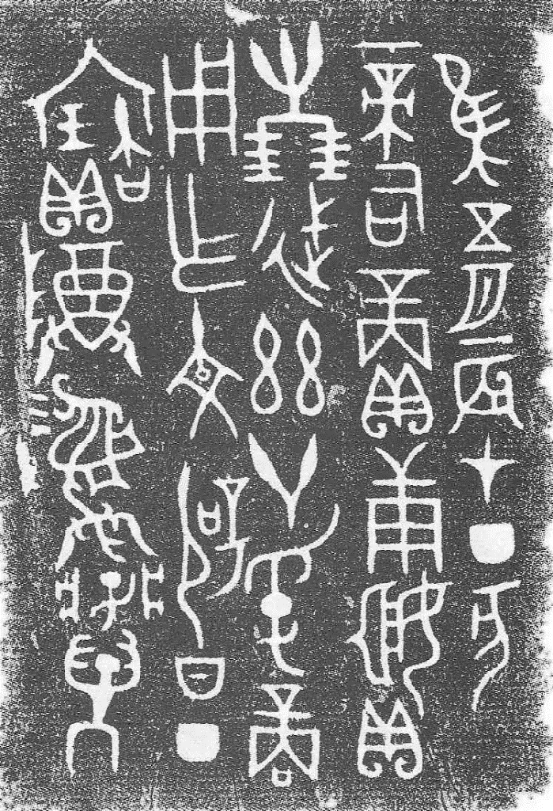
庚姬尊（西周早期）：帝后赏庚姬贝卅朋

Slide 6
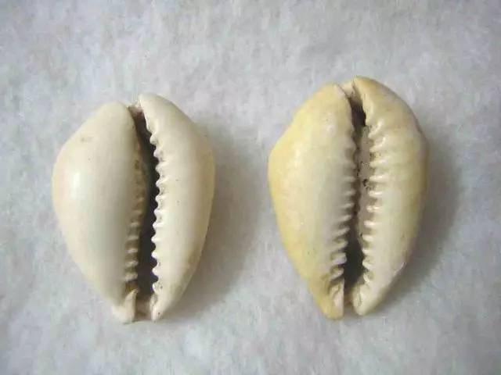
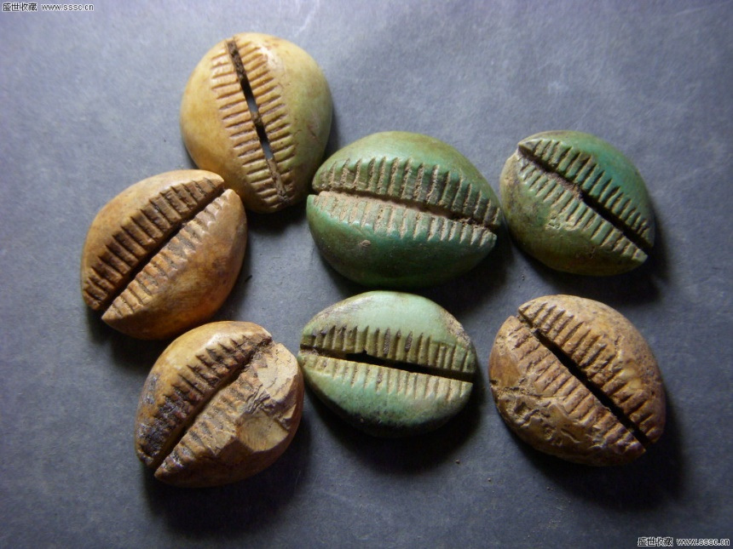
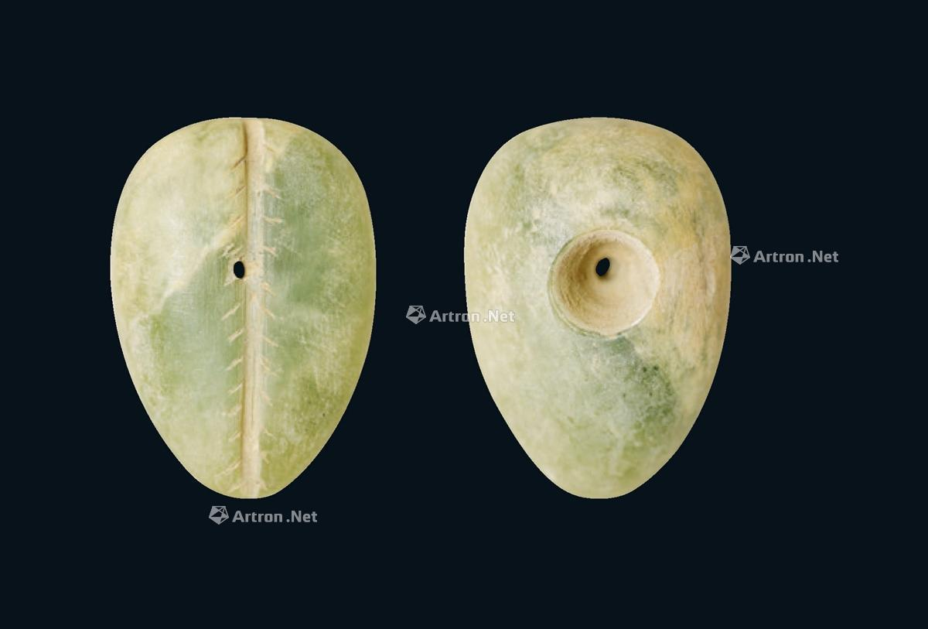
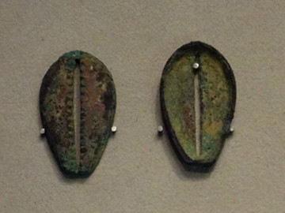
原贝
骨贝
玉贝
铜贝

Slide 7
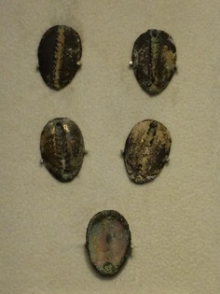
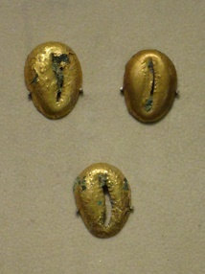
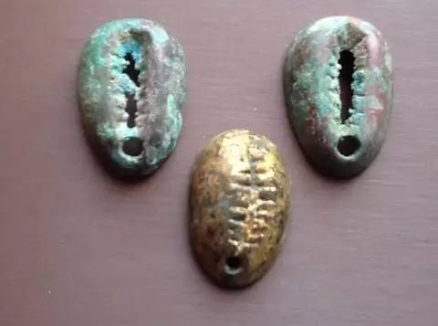
东周铜贝
鎏金铜贝
包金铜贝

Slide 8
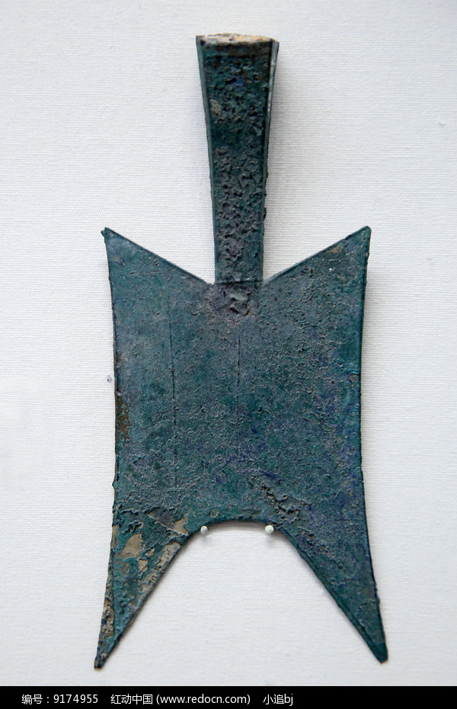
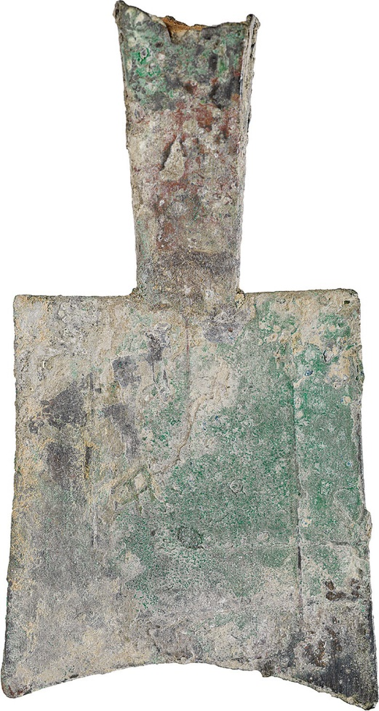
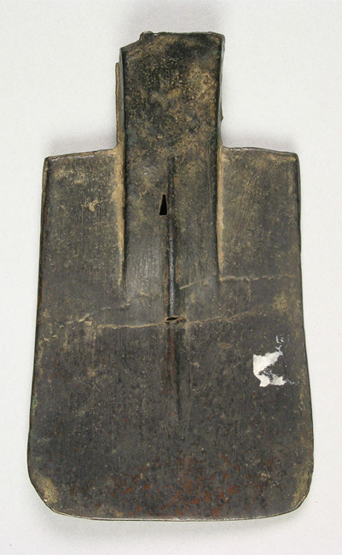
布（镈）
原始空首布 平肩空首布 耸肩尖足布

Slide 9
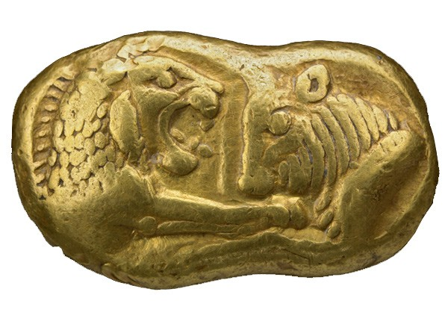
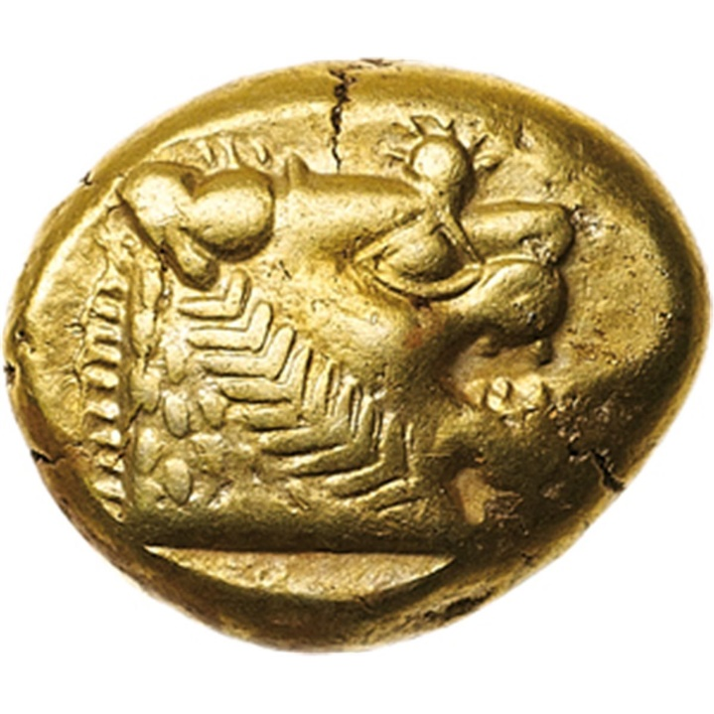
西方世界铸币的先河----吕底亚
“吕底亚国相较于其它国家来说，乏善可陈，除了那些从Tmolus山上散落下来的金沙。” --------希罗多德《历史》

Slide 10
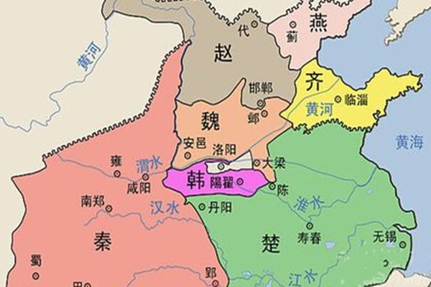
战国七雄： 秦、魏、韩、楚、赵、燕、齐
主要货币：布币、刀币、蚁鼻钱、圜钱

Slide 11
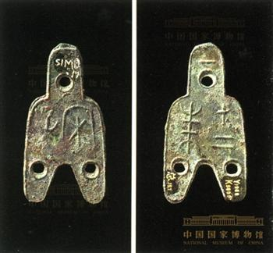
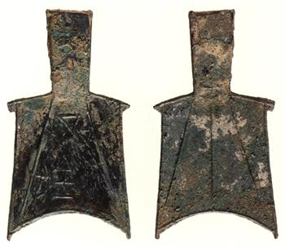
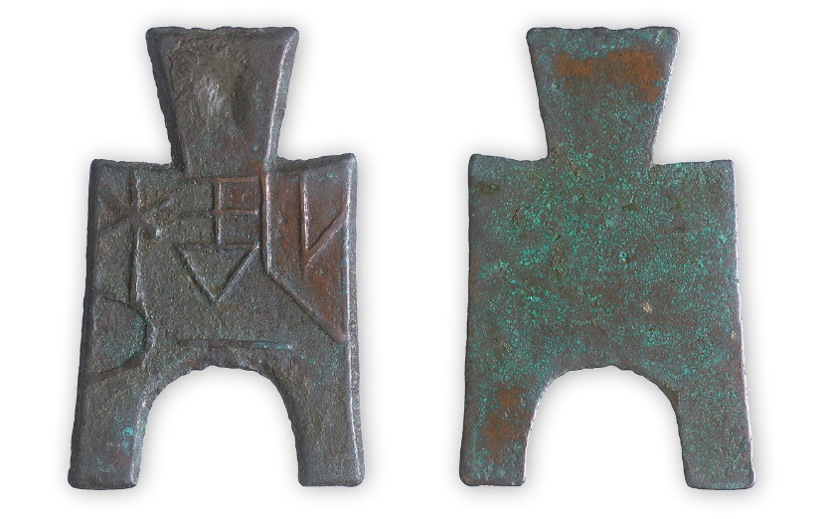
布（镈）币：韩、赵、魏、周王畿地区
韩国布币 （三川） 魏国布币 （梁一斤） 赵国布币 （宋子 ·十二铢）

Slide 12
刀币：齐、燕、赵
“黄金刀币，民之通施也”--------《管子·国蓄》
“以珠玉为上币，以黄金为中币，以刀布为下币。” --------《管子·国蓄》
“馀刀布，有囷窌，然而衣不敢有丝帛。”------- 《荀子·荣辱》

Slide 13
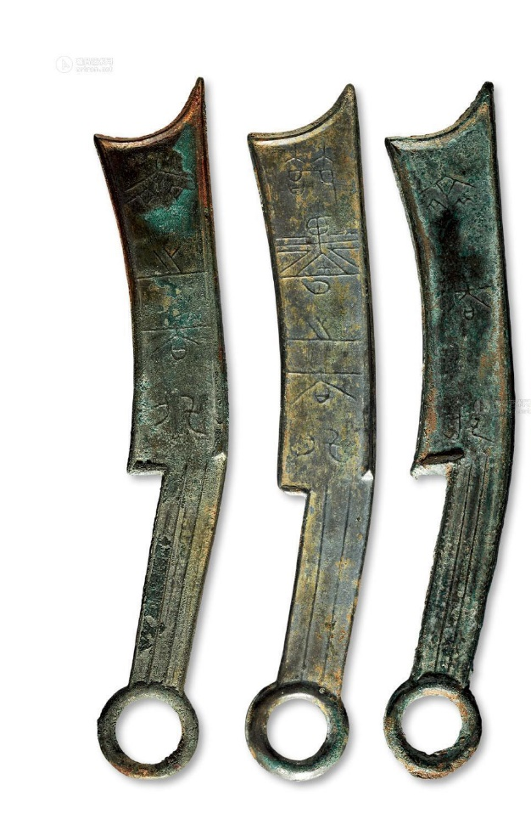
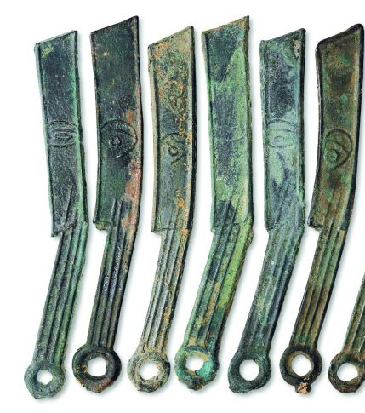
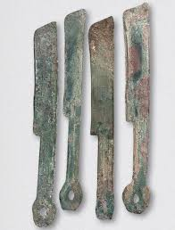
燕国刀币 （明刀） 赵国刀币 （甘单） 齐国刀币 （齐建邦长法化）

Slide 14
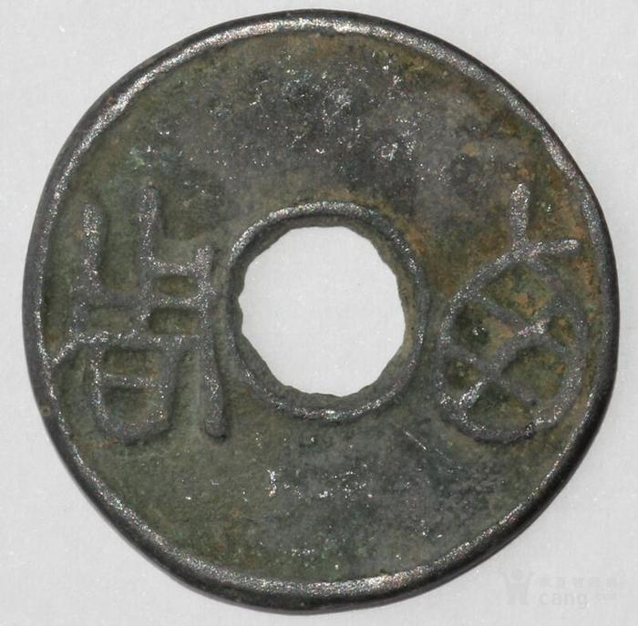
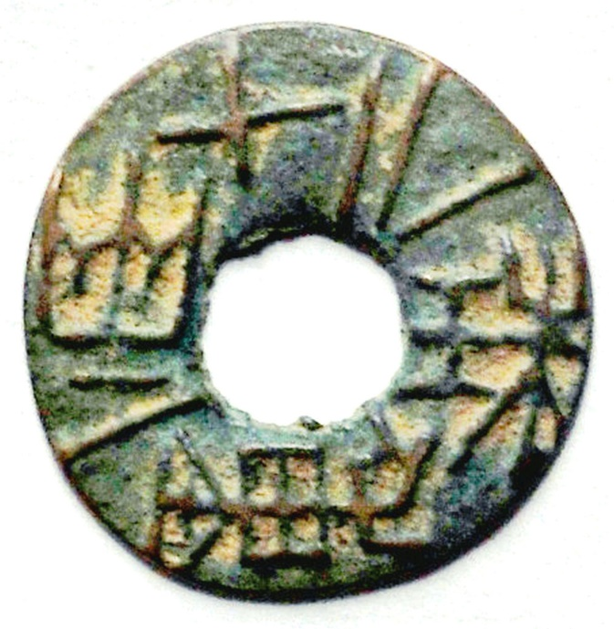
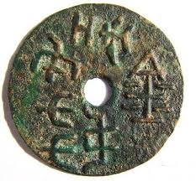
圜钱：各国及周王畿，韩、楚除外
魏国圜钱 （共屯赤金） 周王畿地区圜钱 (西周）
秦国圜钱 （珠重一两十三）

Slide 15
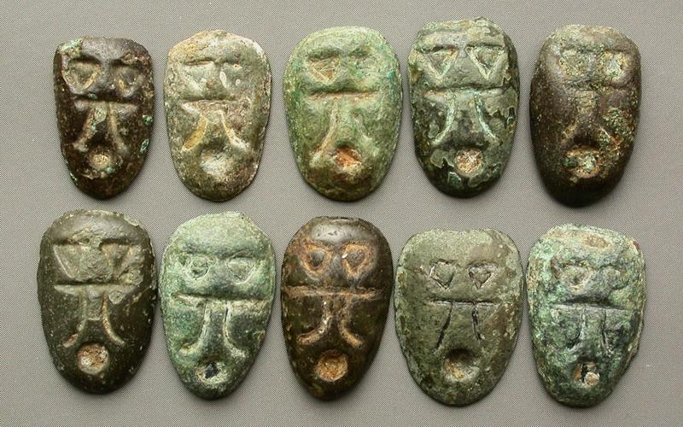
蚁鼻（鬼脸）钱：楚

Slide 16
秦半两：统一货币
“惠文王二年，天子贺。行钱。”--------司马迁 《史记·六国年表》
“秦兼天下，币为二等，黄金以溢（镒）名，为上币；铜钱质如周钱，文曰半两，重如其文”--------- 班固 《汉书·食货志》

Slide 17
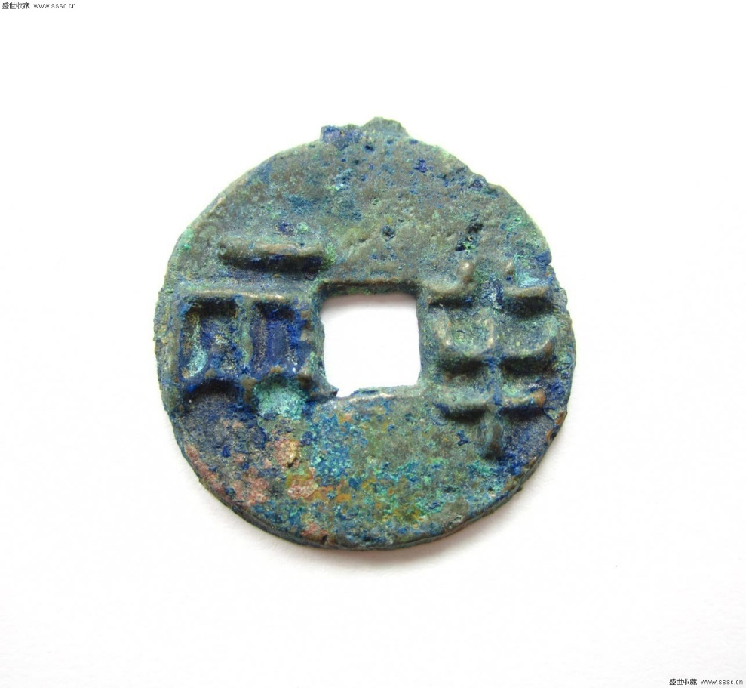
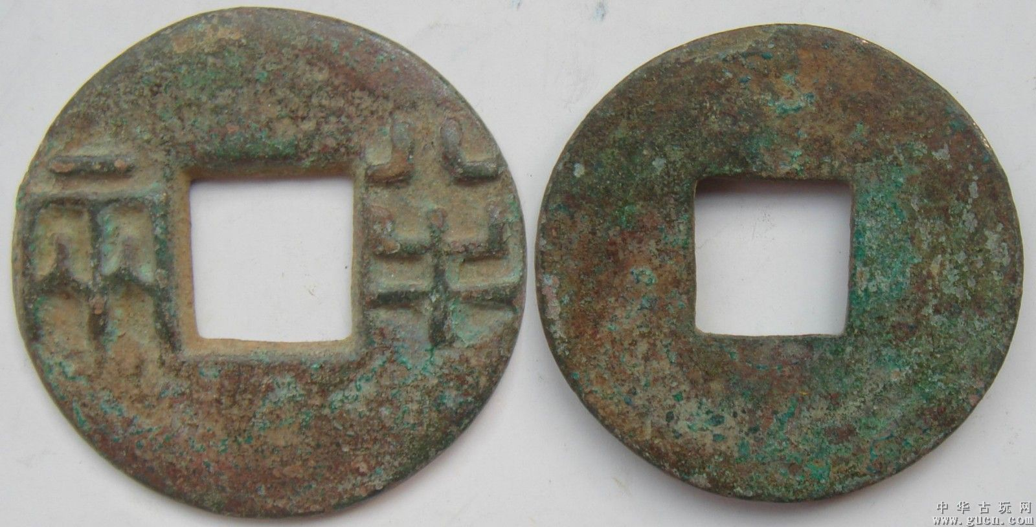
圆外方中规矩定， 青鳞黄土伴千年。
------张寿平 《中国历代钱币题识》
战国 秦国半两
秦半两

Slide 18
汉代货币：从混乱到统一
“汉兴，以为秦钱重，难用，更令民铸荚钱……而不轨逐利之民，蓄积余赢，以稽市物痛腾跃。米至石万钱……” --------- 班固 《汉书·食货志》
“高后二年，行八铢钱……文帝五年四月， 更四铢钱 …… 武帝建元元年，行三铢钱……自孝武元狩五年，三官初铸五铢钱，至平帝元始中，成钱二百八十亿万余。宣元成哀平五世，亡所变改。”--------徐天麟《西汉会要·卷五十三》

Slide 19
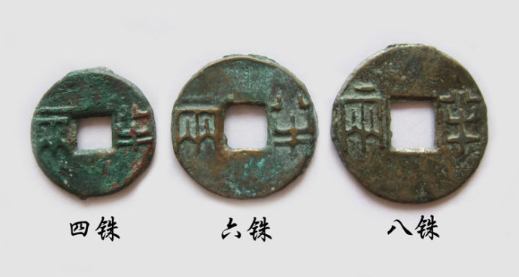
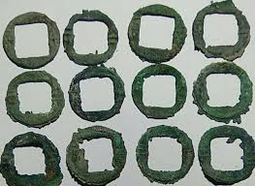
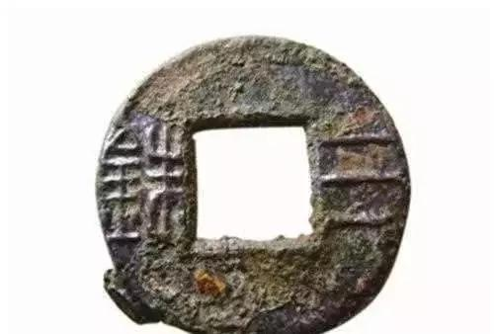
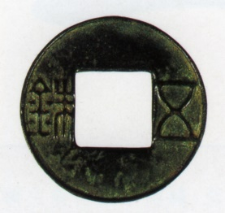
汉“榆荚”半两钱 汉半两钱
汉三铢钱 汉五铢钱

Slide 20
王莽改制：短暂的再次混乱
“王莽居摄，变汉制，……于是更造大钱，……又造契刀错刀，……与五铢钱凡四品并行。”-------------徐天麟《西汉会要·卷五十三》
“王莽泉绝，盖新莽之刀布无一不精”。------戴熙《古泉丛话》

Slide 21
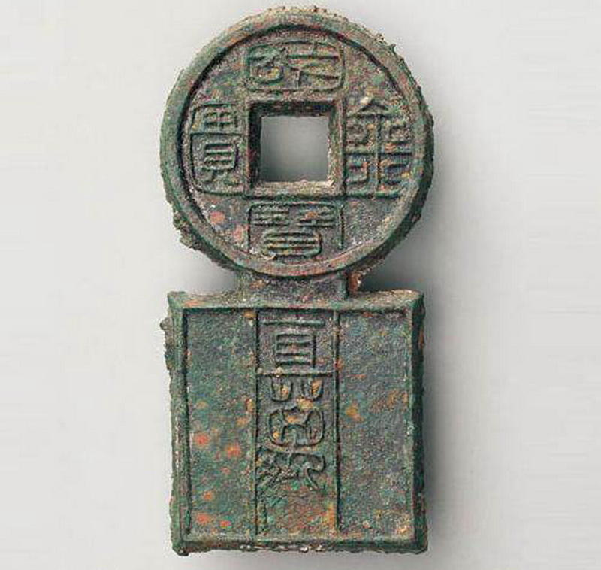
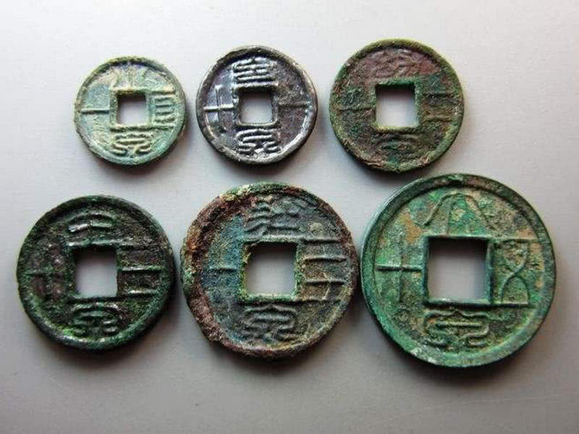
王莽时期货币面值差异
小泉直一 到 大泉五十 国宝金匮直万

Slide 22
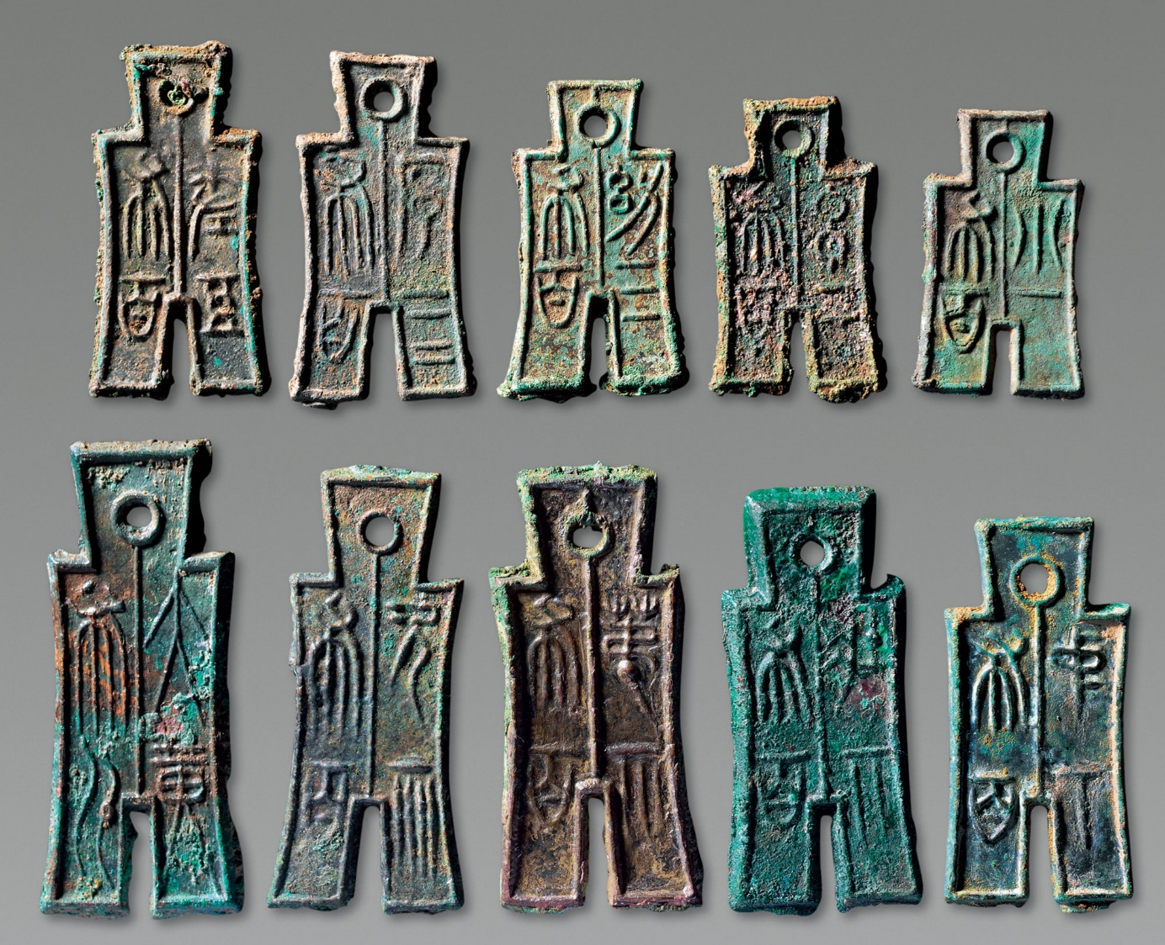
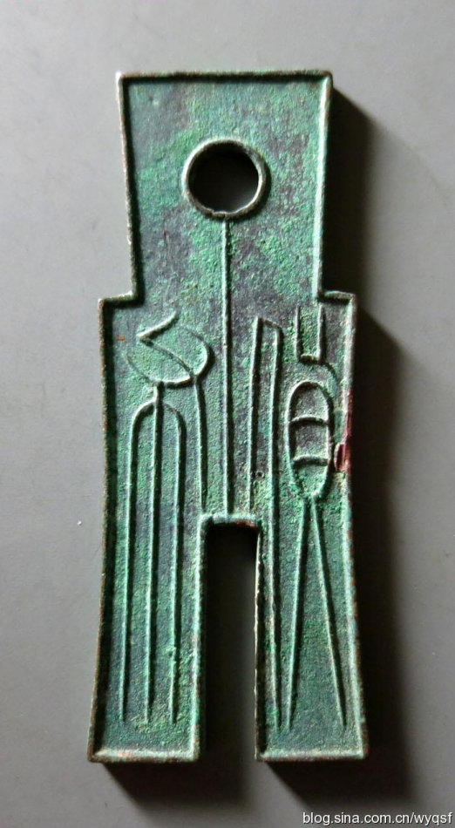
王莽时期布币
小布一百 到 大布黄千 货布

Slide 23
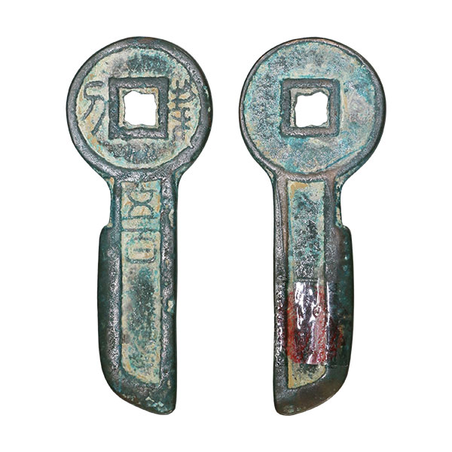
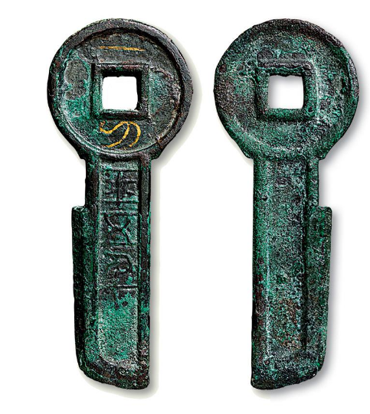
王莽时期刀币
契刀五百 一刀平五千
Notes:
美人赠我金错刀，何以报之英琼瑶。
——张衡《四愁诗》
一诺许他人，千金双错刀。
——李白《叙旧赠江阳宰陆调》

Slide 24
东汉：五铢钱恢复地位
“十二月甲辰……初王莽乱后，货币杂用布泉金粟，是岁始行五铢钱”--------- 范晔《后汉书·光武帝记》
----------王莽时期钱种类太多太累，需要休息一下

Slide 25
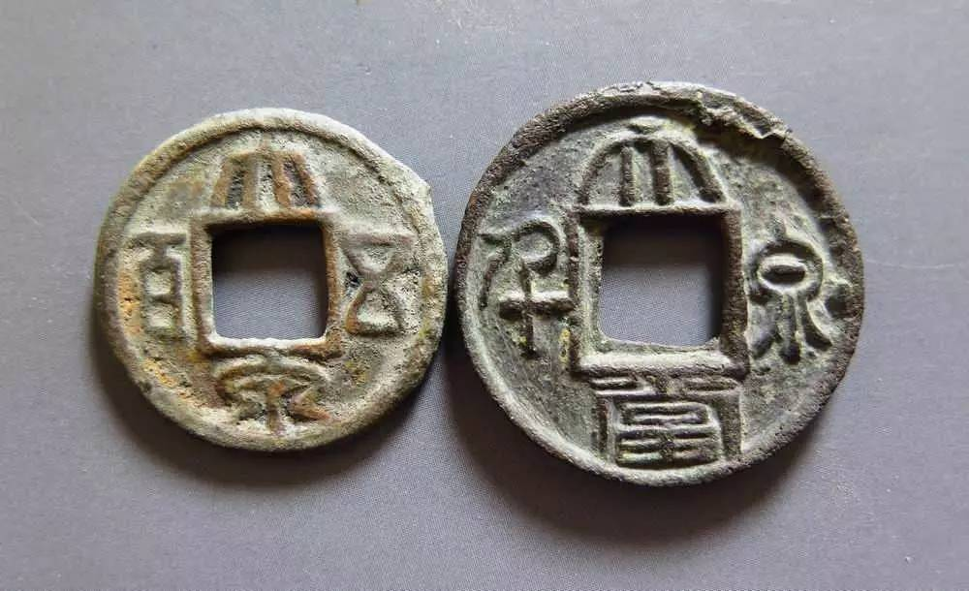
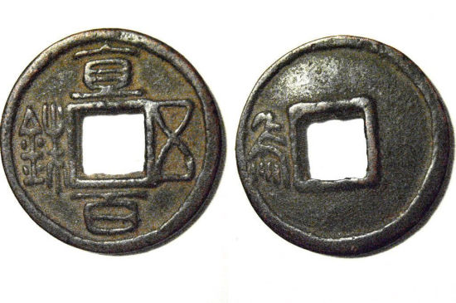
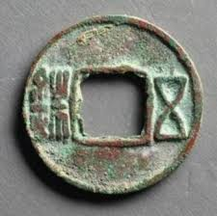
三国货币：五铢基础上略有发展, 但不理想
蜀：直百五铢 吴：大泉五百、大泉当千 魏：五铢钱

Slide 26
晋，南北朝：钱币史上的“黑暗时代”
“魏明帝乃更立五铢钱，至晋用之，不闻有所创”------《晋书·食货志》
“晋氏不铸钱……钱竭则士、农、工、商皆丧其业，民何以自存！”
-----司马光《资治通鉴》 “元嘉二十四年六月……以货贵，制大钱，一当两……二十五年五月罢大钱当两。”
------《宋书·文帝纪》

Slide 27
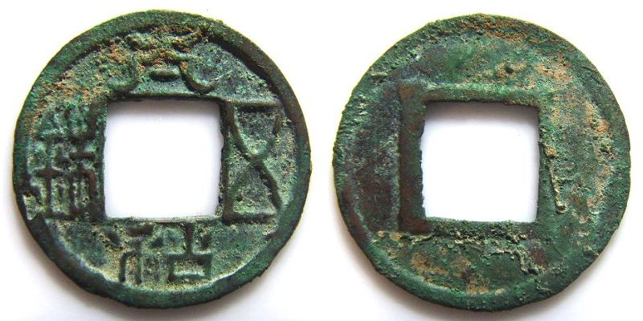
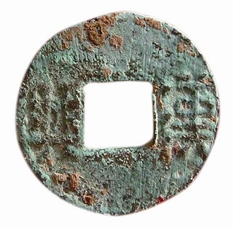
中国最早的年号钱：太和五铢（495年） ？还是……
“钱文以年，自魏孝文太和始”
-------- 高承《事物纪原》
成汉政权汉兴年（338-342）铸汉兴钱

Slide 28
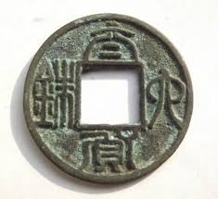
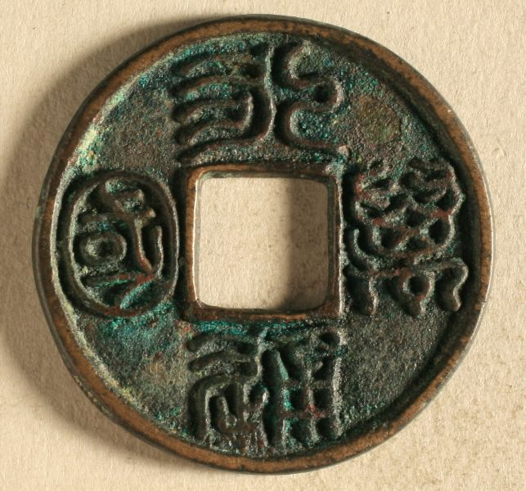
南朝·陈：太货六铢 北朝·北周：永通万国

Slide 29
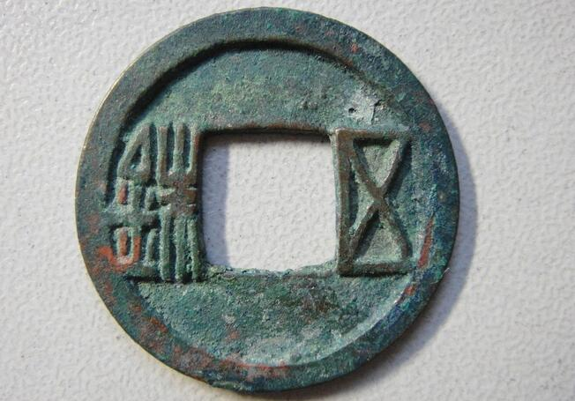
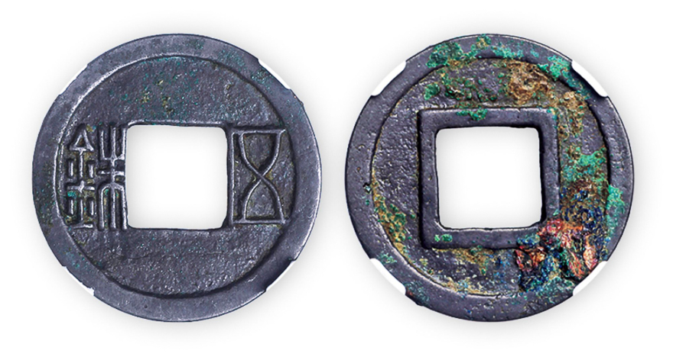
隋：主要仍用五铢
隋 五铢 五铢白钱

Slide 30
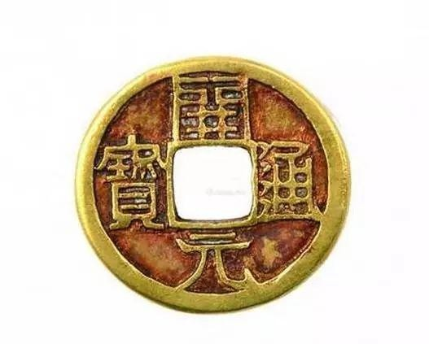
唐：开元盛世开元钱？
开元皇帝掌中怜，流落人间二十年。长说承天门上宴，百僚楼下拾金钱。
---张祜《退宫人》
开元通宝 开元通宝金币

Slide 31
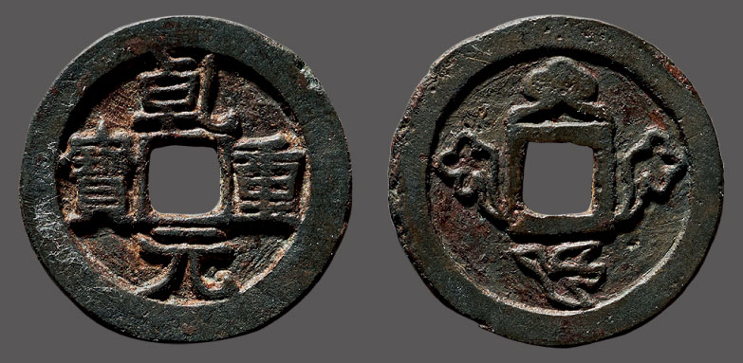
唐 乾元重宝 （折十） 唐 大历元宝

Slide 32
五代十国：唐钱延续，质量不高
后晋 天福元宝
后梁 开平通宝

Slide 33
宋钱：名人书法集锦
淳化元宝 元丰通宝 元祐通宝

Slide 34
“风流天子出崇观,铁画银勾字字端。闻道蜀中铜货少,任凭顽铁买江山”
-----------佚名
崇宁通宝 崇宁重宝
大观通宝

Slide 35
世界上最早的纸币------交子
“益州豪民十余户，连保作交子……同用一色纸印造。……收入人户现钱，便给交子。”-------李攸 《宋朝事实》

Slide 36
交子 钱范
“……而成都乏用，用请印造，故每岁书放亦无定数。”-------《宋史 食货志》
图源：中国古泉网

Slide 37
元：铜钱不多，纸币、金银常用
元武宗：大元通宝 （蒙文） 元顺帝： 至正通宝 背“十” 金元宝

Slide 38
明：各皇帝皆铸年号钱
明代年号钱：大中到崇祯

Slide 39
“……夷人悉用银钱易货，故归船自银钱外，无他携来，即有货也无几 ”
---------- 张燮 《东西洋考》
“而所通乃吕宋诸番, 每以贱恶什物贸易其银钱, 满载而归, 往往致富, 而又有以彼为乐土而久留。”---------- 李廷机 《李文节集》
西班牙银元 菲利普二世时期（1556-1598） 银锭

Slide 40
清：孔方钱最后的辉煌

Slide 41
康熙套子钱： 同福临东江， 宣原苏蓟昌。南河宁广浙， 台贵陕云漳

Slide 42
咸丰重宝 宝原 当十 咸丰元宝 宝苏 当百
咸丰重宝 宝直 当五十
咸丰元宝 宝泉 当千 （雕母钱）

Slide 43
人生薪水寻常事， 动辄烦君我亦愁。 解用何尝非俊物， 不谈未必定清流。 空劳姹女千回数， 屡见铜山一夕休。 拟把婆心向天奏， 九州添设富民侯。
---------袁枚《咏钱》

Slide 44
谢谢大家！

